Slide 1



TÜRKİYE AFET YÖNETİMİ SİSTEMİ
(Afet Risk Azaltma Bakış Açısı)
ABDULKADİR TEZCAN
Deprem ve Risk Azaltma Genel Müdürlüğü
Afet Risklerini Azaltma ve Önlem Dairesi Başkanı
OCAK
2026

Slide 2

TÜRKİYE AFET YÖNETİMİ STRATEJİSİ ÇALIŞMALARI
Türkiye Afet Yönetimi Stratejisi (TAYS)
[Hazırlık Sürecinde]
Stratejik
Türkiye Afet Risk Azaltma Planı
(TARAP)
[ Yürürlükte ]
Türkiye Afet Müdahale Planı
(TAMP)
[Yürürlükte]
Türkiye Afet Sonrası İyileştirme Planı
(TASİP)
[Yürürlükte]
Taktik
Eylem Planları
Operasyonel
İRAP 81 İL
TAMP 81 İL
TASİP-UP

Slide 3
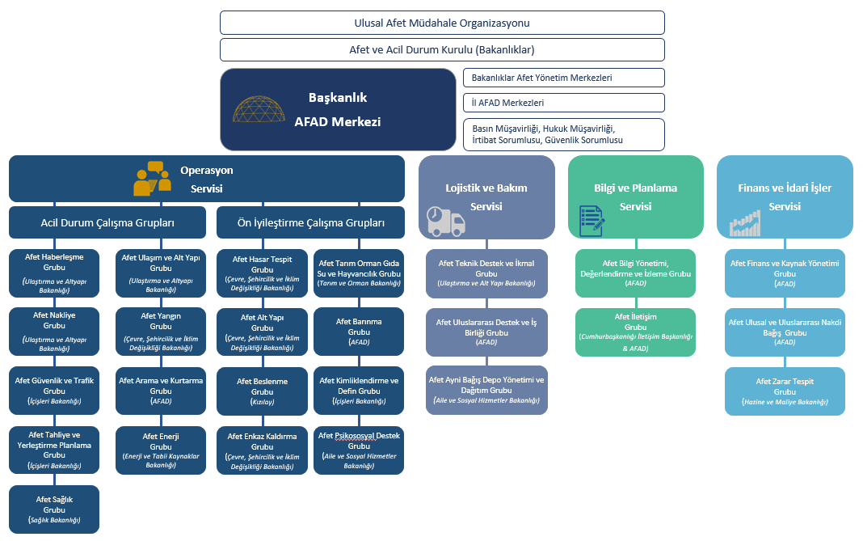
OPERASYONEL MÜDAHALE STRATEJİSİ
Afetlerden Elde Edilen Tecrübeler Işığında
« TÜRKİYE AFET MÜDAHALE PLANI (TAMP) » NI YENİLİYORUZ.
TAMP PLANI; YERELDE 23, ULUSALDA 25 AFET GRUBUNDAN OLUŞMAKTADIR.

Slide 4


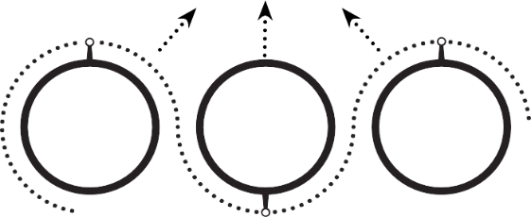
TÜRKİYE AFET RİSK AZALTMA PLANI - TARAP NEDİR?
Türkiye Afet Risk Azaltma Planı (TARAP); afet risklerini en aza indirebilmek için afetler olmadan gerçekleştirilmesi gereken faaliyetleri bir süreç dahilinde sorumluları ve sorumlulukları ile birlikte tanımlayan sürdürülebilir bir plandır.
TARAP ile kaynakların etkin ve etkili kullanımı ile azami risk azaltma amaçlanmaktadır. Dirençli toplumlar ve güvenli yaşam alanları oluşturularak, afetten kaynaklı kayıplar mümkünse önlenecek ya da en aza indirgenecektir. TARAP bu konuda yol haritası niteliğindeki plan olup sürdürülebilir kalkınmaya katkı sağlamış olacaktır.
3500
Kuruma Anket Yapıldı
107
Kurum ve Kuruluşla Çalışıldı
TARAP afet risklerini azaltarak, doğrudan sürdürülebilir kalkınmaya katkı sağlayacaktır.
1500
Katılımcıyla 6 Çalıştay Gerçekleştirildi
11
Farklı Afet Türü Çalışıldı
TARAP Cumhurbaşkanımızın Onayı İle 8 Temmuz 2022 Tarihinde 31890 Sayılı Resmi Gazete İle Yürürlüğe Girmiştir.
TARAP KAPSAMINDA;
17
66
227
Amaç
Hedef
Eylem

Slide 5

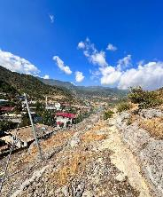
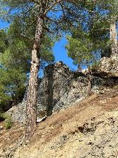
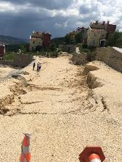
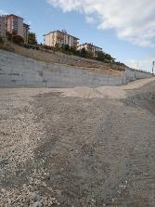
İL RİSK AZALTMA PLANLARI – İRAP NEDİR?
Deprem
4.218
Taşkın
4.640
Yangın
922
Kütle Hareketleri
1.397
TOPLAM EYLEM
16.657
KIRMIZI EYLEM
2.727
KAHRAMANMARAŞ (Yolderesi/Türkoğlu)
KIRMIZI EYLEM
Eylem No : 46-A1-H2-E11
KASTAMONU(Merkez/Huzurkent)
KIRMIZI EYLEM
Eylem No : 37-A1-H4-E30

Slide 6
İRAP EYLEMLERİ KURUM BAZLI GÖRÜNÜM

Slide 7
ARZ EDERİM

